Slide 1

lmrl projet d’établissement
Ki & kuch
Formatioun
Ki-kompass

Slide 2



lmrl projet d’établissement
sujet:
KI-Kompass

Slide 3

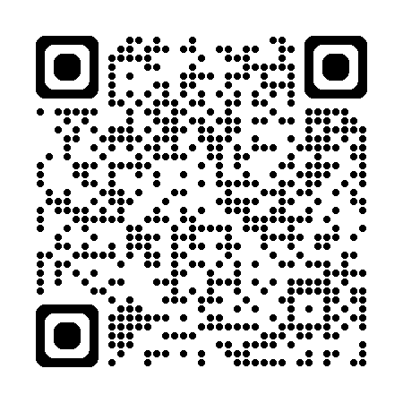
Ki-kompass
lmrl projet d’établissement
Website
https://philosophia.lu/ai4u

Slide 4
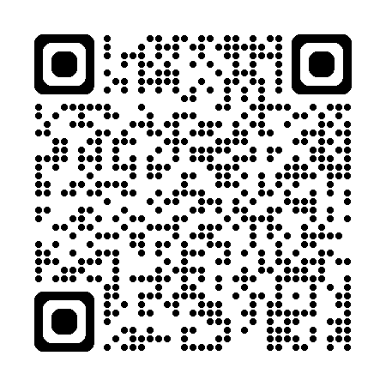

Ki-kompass
lmrl projet d’établissement
https://ki-kompass.lu

Slide 5
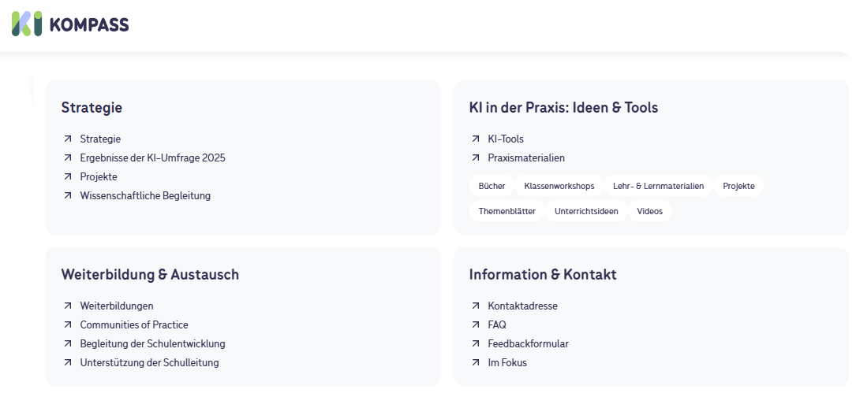

Ki-kompass
lmrl projet d’établissement
1
National KI Richtlinnen
Offiziell KI Platformen
2
3
Formatiounen

Slide 6
Ki-kompass
lmrl projet d’établissement
1
National KI Richtlinnen
Die nationale Strategie zeigt auf, wie Künstliche Intelligenz (KI) verantwortungsvoll, transparent und pädagogisch sinnvoll in Schule und Unterricht genutzt werden kann.
Sie legt erste rechtliche, ethische und pädagogische Leitplanken fest, die Lehrkräften und Schulleitungen im Alltag Orientierung und Sicherheit geben.

Slide 7
Ki-kompass
lmrl projet d’établissement
1
National KI Richtlinnen
EF C1-3
Lernen ohne KI
KI-Nutzung: Keine aktive Nutzung durch die Schülerinnen und Schüler
ES 7ème-5ème
Lernen über KI
Verstehen, was KI ist:
  wie ihre Antworten entstehen
  wie sie funktioniert
  wo ihre Grenzen und Bias liegen
KI-Nutzung:
Anschauliche und begleitete Anwendung
z.B. Vergleich einer generierten Antwort mit einer manuellen Suche
ES 4ème-1ère
Lernen mit KI
KI-Nutzung: Selbstständiges und verantwortungsbewusstes Arbeiten
Ab 16 Jahren, mit zugelassenen Schulkonten!

Slide 8
Ki-kompass
lmrl projet d’établissement
1
National KI Richtlinnen
ES I
Geführte Nutzung
KI zum Organisieren, Zusammenfassen und Generieren von Ideen – begleitet von einer kritischen Diskussion über die Korrektheit und Grenzen der Ergebnisse
ES II
Autonome Nutzung
Zunehmend autonome und verantwortungsbewusste Nutzung (ab 16 Jahren): Integration in kreative Projekte, Forschung, gemeinsame Konstruktion – mit Transparenz und Verantwortung

Slide 9
Ki-kompass
lmrl projet d’établissement
1
National KI Richtlinnen
Lernen ohne KI
Lernen über KI
Lernen mit KI
Selbstständigkeit, Medienanalyse & logisches Denken
Funktionsweise von KI (Algorithmen, Machine learning…)
Analyse ihrer gesellschaftlichen Auswirkungen
Geführte Nutzung von KI zum Zusammenfassen und Generieren von Ideen
Immer begleitet von der Lehrkraft
ES I
Kritisches Verständnis der Funktionsweise von KI
Fähigkeit ohne KI Aufgaben zu bewältigen und reflektieren
Wertschätzung persönlicher Anstrengung
Auswirkungen der KI auf Demokratie, Arbeit & Umwelt
Verständnis der Modelle
Integration von KI in kreative Projekte
Transparente & autonome Nutzung
ES II
Kompetente und kreative Nutzung mit erhöhter Autonomie und Verantwortung

Slide 10
Ki-kompass
lmrl projet d’établissement
1
National KI Richtlinnen
Allgemeine Grundsätze
Transparenz
Jede Verwendung eines KI-Tools muss ausdrücklich erwähnt werden
a
a
b
b
Anerkennung
Persönliche Leistung der Lernenden muss erkennbar bleiben

Slide 11
Ki-kompass
lmrl projet d’établissement
1
National KI Richtlinnen
Praktische Richtlinien
Nur zulässig, wenn ausdrücklich vom Lehrenden erlaubt!
Arbeitsanweisungen müssen klar angegeben werden, ob, wann und in welchem Umfang KI eingesetzt werden darf . z . B . Planung der Inhalte, Verbesserung von Texten oder Erstellen von Grafiken
SuS müssen Tools, Zweck und Prompts dokumentieren
Lehrkräfte sollen Formate bevorzugen, die den Prozess und die Nachvollziehbarkeit in den Vordergrund stellen . z . B . Portfolios, mündliche Präsentationen, Prüfungen ohne KI-Zugang

Slide 12
Ki-kompass
lmrl projet d’établissement
1
National KI Richtlinnen
Verbote & Sanktionen
Keine KI bei Prüfungen!
Der Einsatz von KI ist in allen formellen Prüfungen verboten
KI bei Hausarbeiten
Nutzung nur erlaubt, wenn sie offengelegt und schriftlich reflektiert wird
Ehrlichkeit zählt
Verschleierung oder Plagiate gelten als Täuschung und führen zu Konsequenzen
Bewertung bleibt menschlich
Nur Lehrkräfte dürfen Leistungen beurteilen – nicht die KI

Slide 13
Ki-kompass
lmrl projet d’établissement
1
National KI Richtlinnen
KI Plagiat ermitteln
KI-Detektoren sind unzuverlässig und kein Beweis für Plagiat
Disziplinarmaßnahmen dürfen nicht allein auf solchen Tools basieren
Lehrkräfte sollen pädagogische Prüfmethoden nutzen, z . B . :
  Vergleich mit früheren Arbeiten
  Analyse des Schreibstils
  Quiz oder mündliche Präsentationen, um das tatsächliche Verständnis zu überprüfen
Bei Unsicherheiten: offenes Gespräch mit Lernenden (und ggf . Eltern)

Slide 14
Ki-kompass
lmrl projet d’établissement
1
National KI Richtlinnen
Datenschutz
Datenschutz beachten: Keine persönlichen Informationen in KI-Tools eingeben!
Schülerinnen und Schüler dürfen nicht dazu aufgefordert werden, persönliche Konten für diese Tools anzulegen
Urheberrecht: Geben Sie keine urheberrechtlich geschützten Dokumente (Lehrbücher, kostenpflichtige Plattformen, Werke von Kolleginnen und Kollegen) in KI-Systeme eingeben

Slide 15
Ki-kompass
lmrl projet d’établissement
1
National KI Richtlinnen
Fazit
Lehrkräfte bleiben für die Korrektur, Bewertung und pädagogische Begleitung der SuS verantwortlich
a
a
SuS bleiben für die Authentizität und die persönlichen Anstrengungen ihrer Arbeiten verantwortlich
b
b

Slide 16
Ki-kompass
lmrl projet d’établissement
1
National KI Richtlinnen
1 Transparenz
2 Eigenleistung
3 Erlaubnis
Jede Nutzung von KI muss klar angegeben werden
Persönliche Arbeit der SuS muss erkenbar bleiben
KI darf nur eingesetzt werden, wenn ausdrücklich von der Lehrkraft erlaubt
4 Dokumentation
5 Keine KI bei Prüfungen
6 Ehrlichkeit
Verwendete Zwecke von KI-Tools & Prompts sind aufzuschreiben
In Tests oder Examen ist KI-Nutzung streng verboten
Verschweigen der Nutzung gilt als Betrug
7 Bewertung durch Menschen
8 Datenschutz
9 Pädagogischer Umgang
Nur Lehrkräfte dürfen Leistungen bewerten
Keine privaten oder geschützten Werke in KI-Tools eingeben
Bei Verdacht auf Plagiat zählt das Gespräch, nicht der KI-Detektor

Slide 17
Ki-kompass
lmrl projet d’établissement
Website
https://philosophia.lu/ai4u

